Slide 1
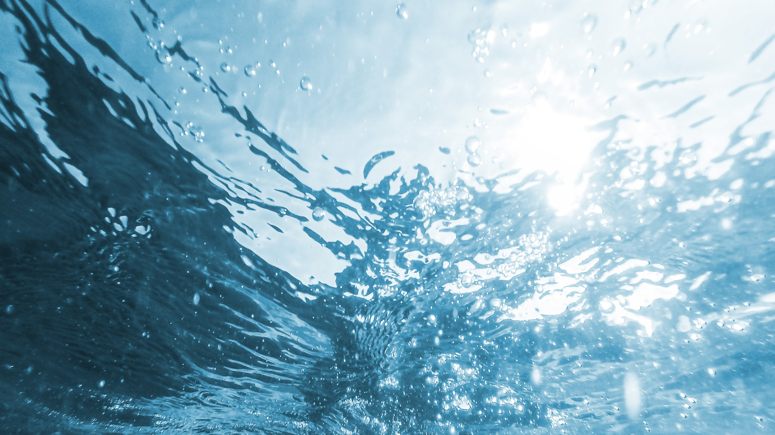
MANAJEMEN KUALITAS AIR
BUDIDAYA IKAN CUPANG

Slide 2
Apakah kamu tahu?
Ikan cupang (Betta splendens) merupakan salah satu jenis ikan hias yang mempunyai nilai ekonomis tinggi.

Slide 3
Kualitas air pada media pemeliharaan yang akan di bahas adalah . . .
01
02
03
Suhu
Oksigen Terlarut (DO)
pH

Slide 4
Suhu
01
Arifin et al. (2007) yang menyatakan bahwa, suhu yang baik pada saat ikan mulai dibudidayakan hingga pada saat akhir pemeliharaan yaitu berkisar antara 25-30 ºC.

Slide 5
Suhu air adalah salah satu faktor yang mempengaruhi nafsu makan, metabolisme, pertumbuhan ikan, serta mempengaruhi kadar oksigen yang terlarut dalam air. Kualitas hidup ikan sangat bergantung dari keadaan lingkungan tempat hidupnya.

Slide 6
Oksigen Terlarut (DO)
02
Zonneveld et al. (1991) menyatakan bahwa, dalam budidaya ikan, ketersediaan oksigen terlarut dalam suatu perairan tidak boleh kurang dari 3 mg/L. Selanjutnya dijelaskan pula oleh Pateda (2014) bahwa, Ikan cupang dapat bertahan hidup dengan kandungan oksigen terlarut hanya 0,5 mg/l. Nilai pH pada media pemeliharaan yang berkisar antara 6,5-7 mg/L. Kisaran pH tersebut masih berada dalam kisaran yang layak untuk mendukung kehidupan ikan cupang yang dipelihara.

Slide 7
Umumnya air yang bekualitas baik mengandung oksigen terlarut dalam air mineral 5 mg/l dan tidak lebih dari 20 mg/L.
Ikan cupang dikenal sebagai ikan yang memiliki daya tahan yang baik
terhadap rendahnya oksigen terlarut dalam air
Pada kondisi air yang memiliki oksigen terlarut 3 mg/L, ikan cupang masih dapat bertahan hidup karena ikan cupang termasuk ikan labirin yang mampu mengambil oksigen langsung dari udara.
Tetapi, akan lebih baik jika kandungan oksigen terlarut cukup besar karena jika terlamapau rendah dapat menyebabkan penurunan nafsu makan, sirip tidak berkembang sempurna, dan bentuk tubuh tidak normal .

Slide 8
pH
03
Menurut Chervinski (1982) dalam Sukmara (2007) kisaran pH yang masih dapat ditoleransi oleh ikan adalah 3-11. Jika kandungan pH diluar dari kisaran tersebut ikan dapat mengalami kematian. Menurut Eka (2001), Betta splendens toleransi dengan air yang pH 6,8 – 7.

Slide 9

Akhir-akhir ini cupang menjadi primadona di pasar ikan hias. Tak heran, bentuknya yang indah dengan beraneka corak dan warna memanjakan mata ditambah pemeliharaan yang cukup mudah menjadi daya tarik tersendiri bagi para penggemar ikan hias. Meskipun pemeliharaannya cukup mudah, bukan berarti ikan cupang tidak berisiko terkena penyakit.

Slide 10
Pengobatan yang umum dilakukan Ketika mengatasi ikan cupang yang sakit adalah dengan cara karantina ikan. Kemudian membersihkan akuarium secara menyeluruh. Pergantian air secara berkala setiap dua sampai tiga hari sekali juga perlu dilakukan untuk mengurangi kadar ammonia dalam air pemeliharaan. Tambahkan antibiotik khusus ikan seperti methylene blue, sterilizer dan garam ikan pada saat pergantian air.

Slide 11
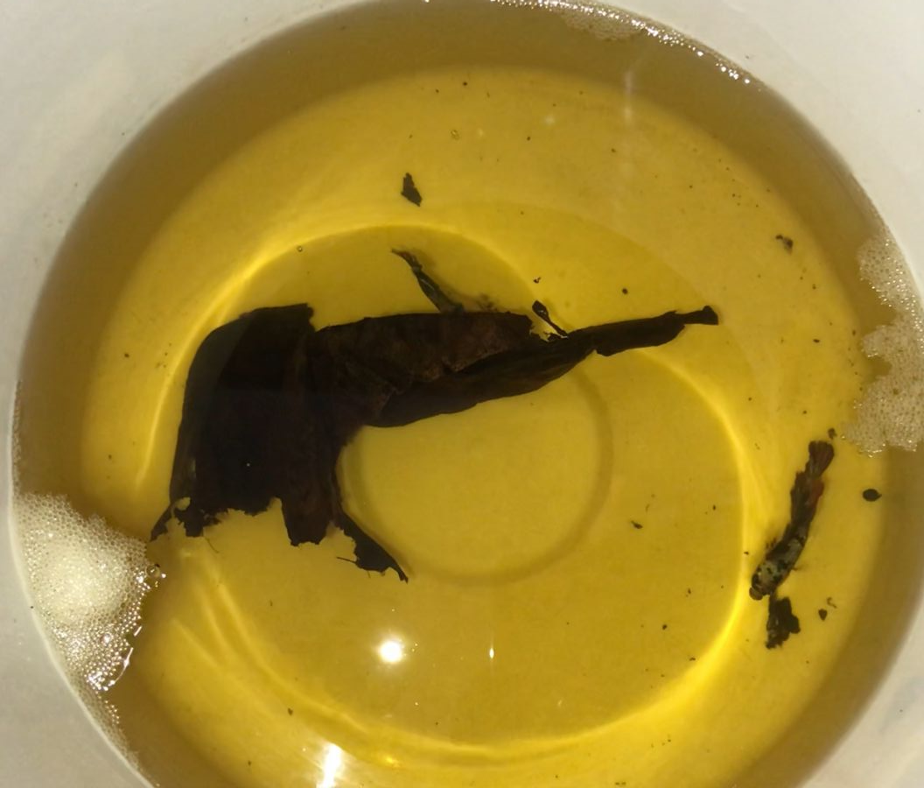
Daun Ketapang
Daun ketapang menyimpan berbagai manfaat bagi ikan cupang. Daun ini dapat meningkatkan kualitas air akuarium, dan membuat ikan merasa berada di dalam habitat aslinya. Daun ketapang juga dapat membantu masalah kulit pada ikan cupang. Daun ketapang diperkirakan mempunyai sifat anti-parasit, anti-bakteri dan anti-jamur. Dengan kandungan sifat tersebut daun ketapang dapat menjaga air bebas dari patogen, menghasilkan ikan yang lebih sehat dan kuat.

Slide 12
Kontrol Kualitas Air
Mengganti air beberapa hari sekali
Menambahkan daun ketapang kering pada air
Memberikan garam pada air
Melakukan penyimponan

Slide 13
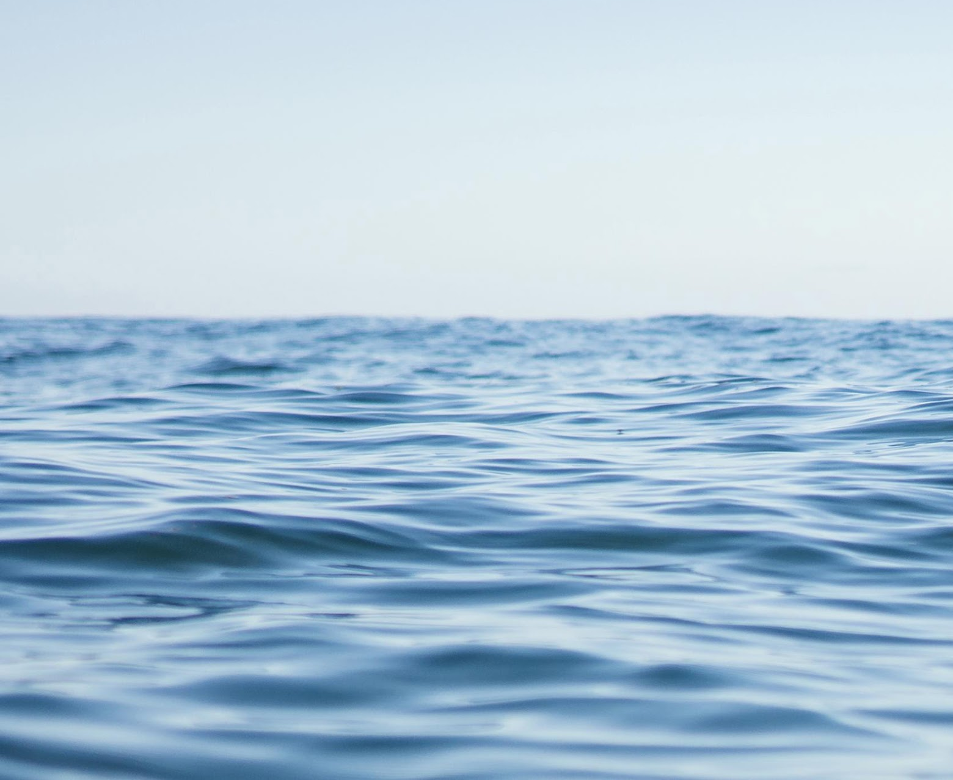
THANKS !
Do you have any questions?

